Slide 1

Grupp 4
Represented by;
Ellinor Annmo Tobias Jönsson Sarah Adin Maja Bodic

Slide 2
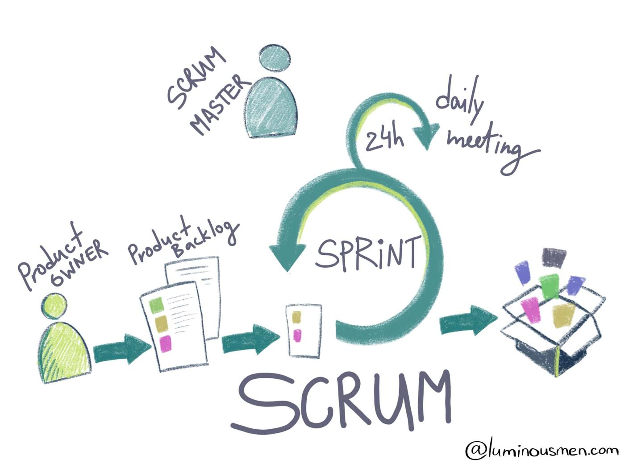
Grupp 4
Trello
- SCRUM
GitKraken
Uppdelning av arbete

Slide 3
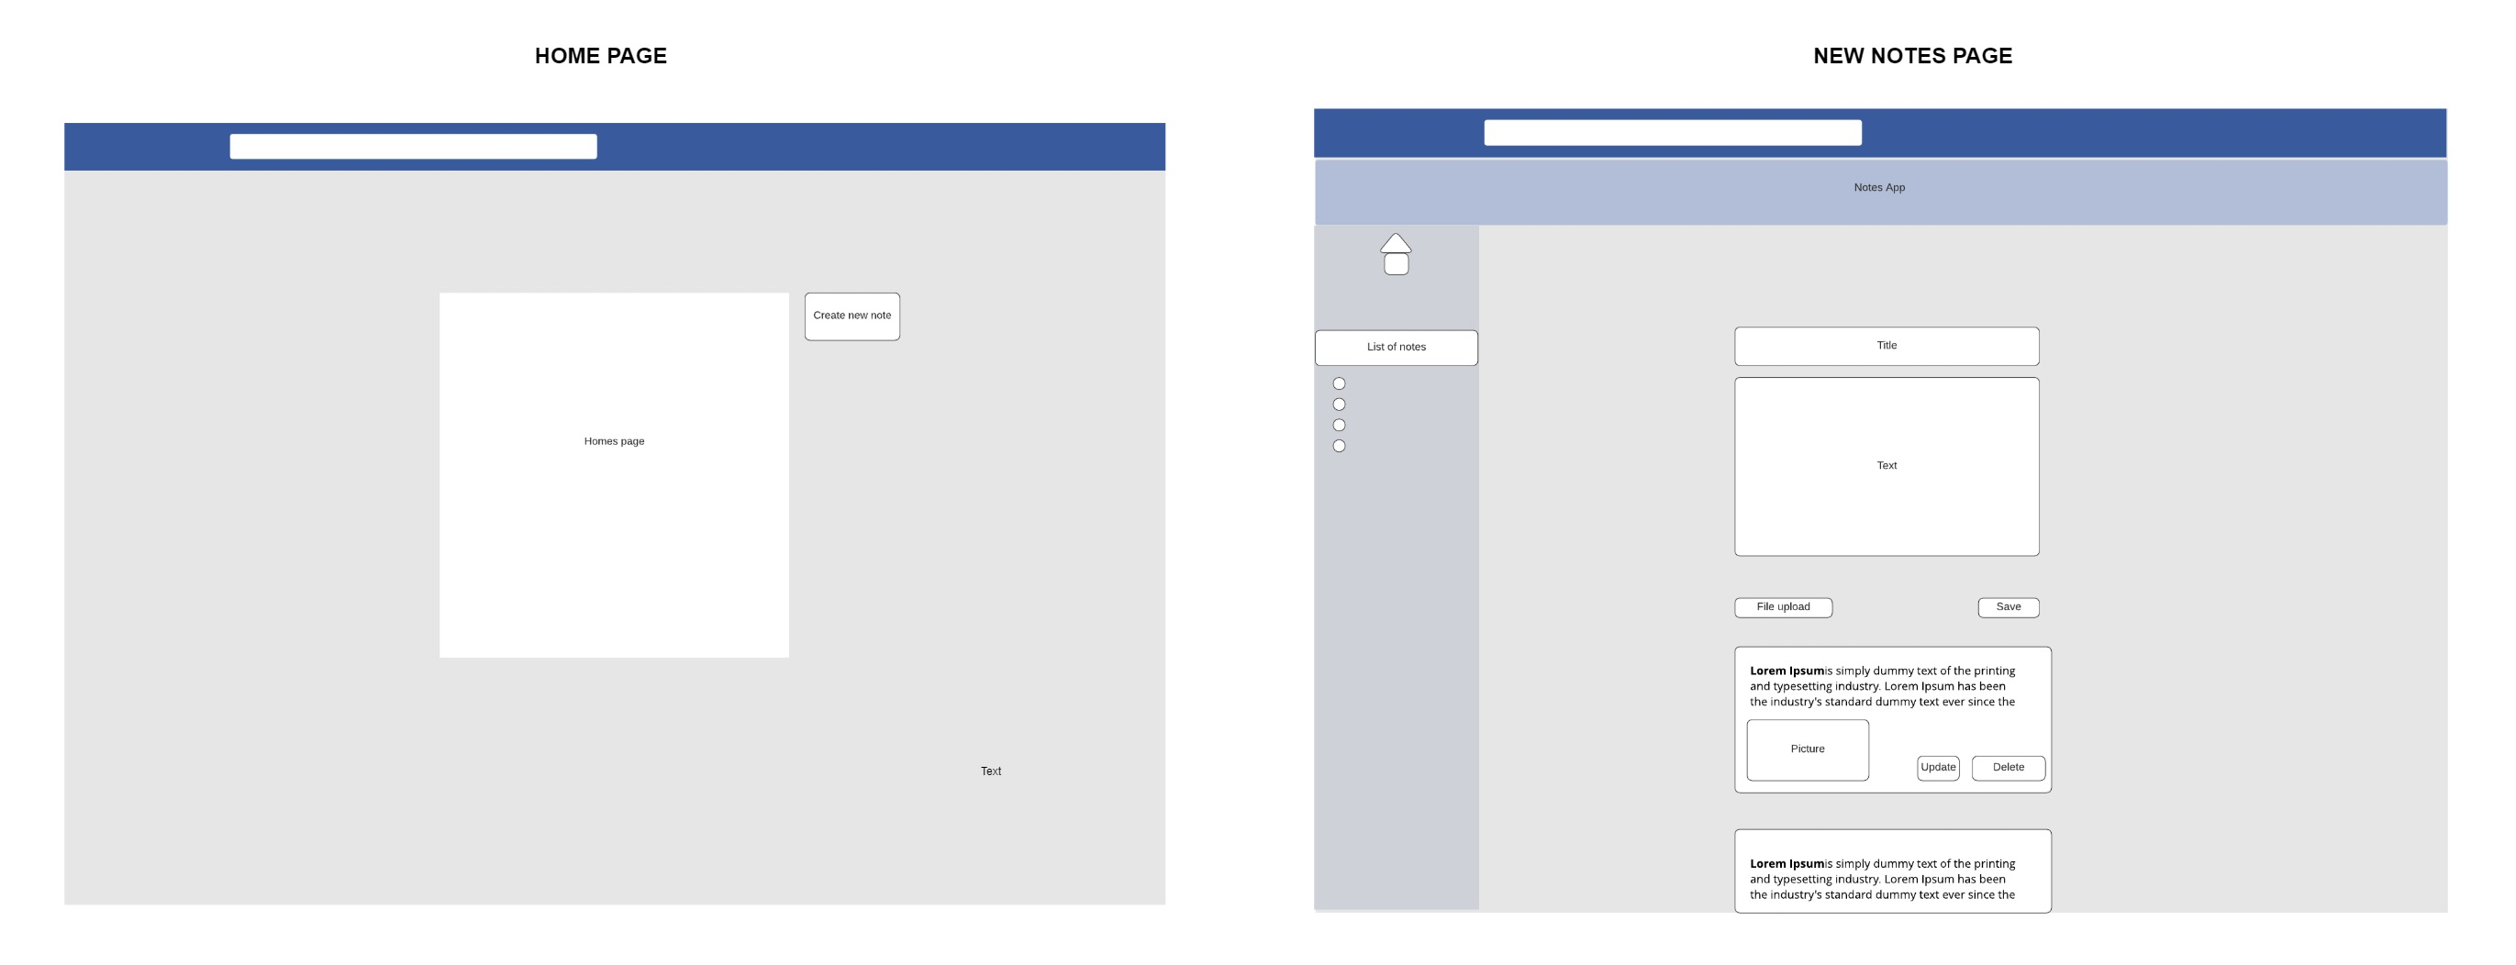
Grupp 4
Processen
- Wireframes
Backend - Frontend

Slide 4
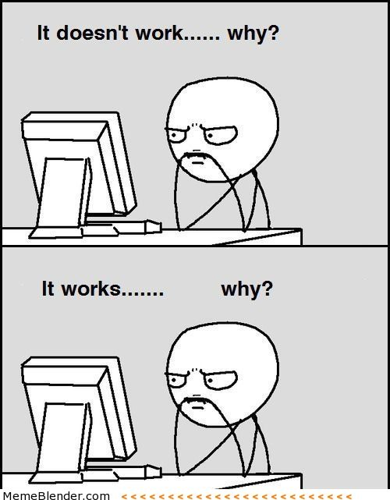
Grupp 4
Vad som har gått bra
- Vad är vi nöjda med?
Vad som har gått mindre bra - Vilka problem har vi stött på?

